Slide 1
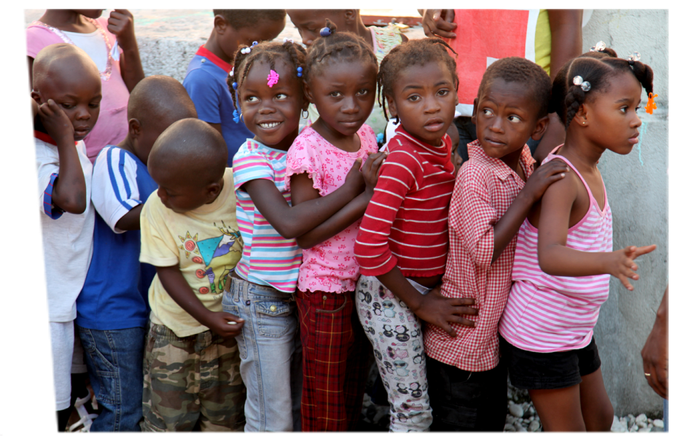
Les jeudis de la pédiatrie
Session … 8 SEPTEMBRE 2022 :
Heure…………………12H00 (GMT)
Lieu……………………………….….
Salle………………………………….
«Allergies respiratoires chez l'enfant»
Pr Abdoul Aziz Diakité,

